Slide 1
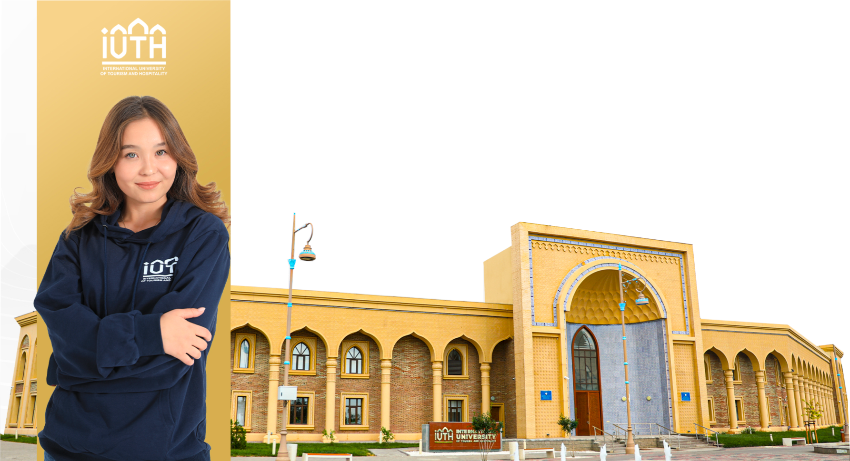
Сәлем, талапкер - 2026!
Халықаралық туризм және меймандостық университеті - бұл туризм индустриясын
ұйымдастыру және қонақжайлылық салаларын дамытатын мамандарды даярлайтын білім ордасы. Халықаралық деңгейдегі кәсіби, білікті, бәсекеге қабілетті мамандарды даярлайтын Қазақстандағы алғашқы мемлекеттік бейінді университет.
2026-2027 оқу жылына ТУРИЗМ ЖӘНЕ СПОРТ МИНИСТРЛІГІНЕН «В091-Туризм»,
«В092-Тынығу» және «В093 - Мейрамхана ісі мейманхана бизнесі» білім беру бағдарламаларының топтары бойынша 680 АТАУЛЫ ГРАНТ БӨЛІНЕДІ

Slide 2

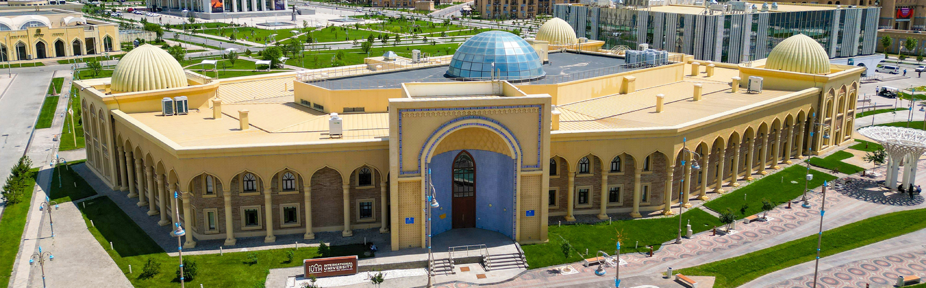
Біз туралы
Халықаралық туризм және меймандостық университеті - бұл туризм индустриясын ұйымдастыру және
қонақжайлылық салаларын дамытатын мамандарды даярлайтын білім ордасы. Халықаралық деңгейдегі кәсіби,
білікті, бәсекеге қабілетті мамандарды даярлайтын Қазақстандағы алғашқы мемлекеттік бейінді университет.

Slide 3


Slide 4


Slide 5


Slide 6

h

Slide 7
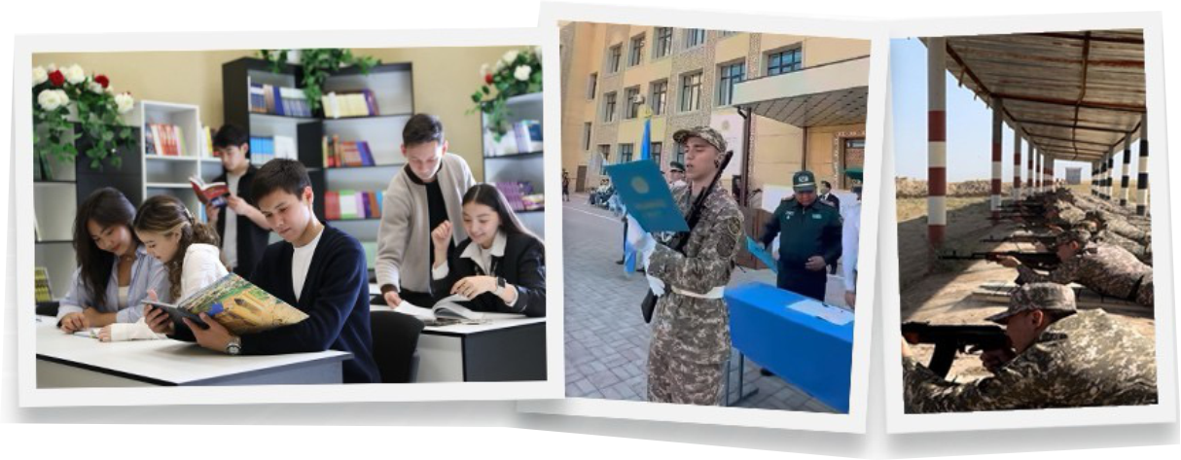
IUTH ұсынатын білім беру
бағдарламалары
БАКАЛАВРИАТ
ӘСКЕРИ КАФЕДРА
В091 – Туризм
«6В11101 – Туризм және қонақжайлылық индустриясын ұйымдастыру»
«6В11102 – Халықаралық және ішкі туризм»
«6В11105 – Туристік дестинациялар менеджменті»
«6В11111 – Tourism Guide Service»
Университетте әскери кафедра жұмыс істейді, екі бағдарлама бойынша оқыту қарастырылған:
Запастағы лейтенант (офицер) - оқу мерзімі 2 жыл
оқыту тегін, арнайы грант бөлінеді
Запастағы сержант - оқу мерзімі 1 жыл
Ақылы негізде оқытылады - жылына 250 000 теңге
2-курс студенттері конкурс арқылы қабылданады
Тәжірибелік дайындық әскери оқу орындарында өтеді
В092 – Тынығу
«6В11106 –Спорттық туризм»
«6В11107 – Спорттық-сауықтыру фитнесі»
В093 – Мейрамхана ісі және мейманхана бизнесі
«6В11104 –Қонақ үй және мейрамхана бизнесі»
«6В11109 –Ивент менеджмент»
МАГИСТРАТУРА
М147 - Туризм
« 7М11101 – Туризм менеджменті» (ғылыми-педагогикалық бағыт, 2 жыл)
« 7М11102 – Туризм менеджменті» (бейіндік бағыт, 1 жыл)
М147 - Туризм
M149 – Мейрамхана ісі және мейманхана бизнесі
« 7М11103 – Global Hospitality Management» (ғылыми-педагогикалық бағыт, 2 жыл)
« 7М11102 – Global Hospitality Management» (бейіндік бағыт, 1 жыл)

Slide 8
Талапкерлердің назарына!
«В091-Туризм» және «B093-Мейрамхана ісі және мейманхана бизнесі» білім беру бағдарламалары бойынша талапкерлердің міндетті түрде бейіндік пәндері ГЕОГРАФИЯ – ШЕТ ТІЛІ болуы қажет. ҰБТ-ның жалпы балы 65-тен жоғары. Бұл ретте ҰБТ-ның әр пәні бойынша кемінде 5 балл болуы қажет (Оқу сауаттылық пен математикалық сауаттылық 3 балдан жоғары)!
«В092-Тынығу» білім беру бағдарлама тобы бойынша шығармашылық емтихан тапсыру үшін оқуға түсушілерден өтініштерді қабылдау Университетте 2026 жылдың 20 маусым мен 4 тамыз аралығында жүзеге асырылады. Шығармашылық емтихан 5 тамызы мен 15 тамыз аралығында өткізіледі.
Құжаттарды қабылдау 2026 жылдың 20 маусымынан бастап 18 тамызына дейін жалғасады.
Қабылдау комиссиясына мынадай құжаттар тапсырады:
1) Ректор атына өтініш (Қабылдау комиссиясында толтырылады);
2) жалпы орта немесе техникалық және кәсіптік, орта білімнен кейінгі білімі туралы құжат (түпнұсқа);
3 (3 х 4 сантиметр көлеміндегі 6 фотосурет;
4) жеке басын куәландыратын құжаттың көшірмесі;
075 (5/у нысаны бойынша медициналық анықтама;
6) ҰБТ сертификаты;
Байқау нәтижелері 2026 жылдың 20 тамызы күні жарияланады.

